Slide 1
CIÊNCIA DE DADOS 1 · BUSCA DE HIPERPARÂMETROS
Busca aleatória e AutoML
Escolher hiperparâmetros quando não dá para testar tudo, e o que a automação faz com isso (Aula 09)
Aula 09 - Consultoria Especializada em Ciência de Dados 1
29/09/2026 · 1

Slide 2
O curso, semana a semana (1/2)
Aula (Dia/Mês) | Assunto | Evento
1 — 04/08 | Introdução: fundamentos da avaliação de modelos
2 — 11/08 | Métricas de classificação I (confusão, precisão, recall, F1) | Lançamento do projeto
3 — 18/08 | Métricas de classificação II (ROC-AUC, PR, log-loss)
4 — 25/08 | Métricas de regressão (MAE, RMSE, R², resíduos) | Projeto: proposta
5 — 01/09 | Validação hold-out e Pipeline
6 — 08/09 | Validação cruzada I (k-fold, estratificado)
7 — 15/09 | Validação cruzada II (grupos, temporal, aninhada)
8 — 22/09 | Busca exaustiva de hiperparâmetros (grid search)
9 — 06/10 | Busca aleatória e menção a AutoML | Desafio 3 (subst.)
Aula 01 - Consultoria Especializada em Ciência de Dados 1
04/08/2026 · 3

Slide 3
O curso, semana a semana (2/2)
Aula (Dia/Mês) | Assunto | Evento
10 — 13/10 | Curvas de validação
20/10 | SEMANA ACADEMICA ( SEM AULA )
11 — 27/10 | Curvas de aprendizado
12 — 03/11 | Seleção e comparação de modelos e Limiar de decisão e calibração
13 — 10/11 | Target Leakage e reprodutibilidade
14 — 17/11 | Seleção de atributos
15 — 24/11 | Estudo de caso integrado e Comunicação e reprodutibilidade dos resultados | Desafio 6 (subst.)
16 — 01/12 | Revisão integrada e apresentações | Apresentação final
Aula 01 - Consultoria Especializada em Ciência de Dados 1
04/08/2026 · 4

Slide 4
De onde viemos: a conta da Aula 08, e a de hoje
A floresta aleatória do lab = muitas árvores de decisão (Aula 01), cada uma treinada numa amostra diferente dos dados; a previsão é o voto delas.
AULA 08 · logística | valores | nº
C | 0,1 · 1 · 10 | 3
class_weight | None · balanced | 2
combinações | 3 × 2 | 6
treinos (5 dobras) | 6 × 5 | 30
HOJE · floresta aleatória | o que controla | valores na grade (exemplo) | nº
n_estimators | quantas árvores a floresta tem (mais árvores = média mais estável, treino mais lento) | 50 · 100 · 150 · 200 | 4
max_depth | quantas perguntas em sequência cada árvore pode fazer (a complexidade) | 2 · 4 · 6 · 8 · 12 | 5
min_samples_leaf | o mínimo de músicas em cada folha, o fim de cada caminho da árvore (impede folha que decora 1 exemplo) | 1 · 5 · 10 · 15 | 4
max_features | a fração das variáveis sorteada a cada pergunta da árvore (deixa as árvores diferentes) | 0,3 · 0,5 · 0,7 · 0,9 | 4
ccp_alpha | a poda: corta os galhos que melhoram pouco | 0,0001 · 0,001 · 0,01 · 0,1 | 4
POR QUE FOI BARATO
Só 2 hiperparâmetros, com poucos valores cada. O "2" da conta é o nº de VALORES do class_weight, não o nº de hiperparâmetros.
4 × 5 × 4 × 4 × 4 = 1.280 combinações
1.280 × 4 dobras (as do lab) = 5.120 treinos
Com 5 dobras, como na Aula 08, seriam 6.400. Hoje: em vez de testar todas, SORTEAR algumas — sorteando 12 combinações (n_iter = 12), a mesma floresta custa 12 × 4 = 48 treinos.
Aula 09 - Consultoria Especializada em Ciência de Dados 1
29/09/2026 · 3

Slide 5
Objetivo da aula
Saber por que sortear combinações funciona tão bem quanto testar todas, usar o RandomizedSearchCV com as distribuições certas, reportar a nota sem se enganar e reconhecer o que o AutoML automatiza e o que ele não automatiza.
O CAMINHO DE HOJE
A ANALOGIA DE HOJE
1. Por que sortear funciona — o relevo das músicas, grade × aleatória e a conta de probabilidade.
2. RandomizedSearchCV — distribuições, faixas, código e leitura da saída.
3. Refinar e reportar — do grosso ao fino, e a nota honesta.
4. Buscas com memória e AutoML — bayesiana e automação do pipeline inteiro.
Achar o cume de uma serra na neblina. Você só enxerga onde está, e cada leitura do altímetro custa uma hora de caminhada.
Grade: medir num quadriculado fixo. Aleatória: medir em pontos sorteados. Bayesiana: escolher o próximo ponto olhando as leituras anteriores.
O caso de hoje são as músicas dos labs 08 e 09: prever o "hit" (12% das faixas), com AP como régua. Cada leitura do altímetro = uma validação cruzada.
Aula 09 - Consultoria Especializada em Ciência de Dados 1
29/09/2026 · 4

Slide 6
1
PARTE 1
Por que sortear funciona
O relevo das músicas, grade × aleatória no mesmo orçamento, e a conta que explica o resultado.
Aula 09 - Consultoria Especializada em Ciência de Dados 1
29/09/2026 · 5

Slide 7
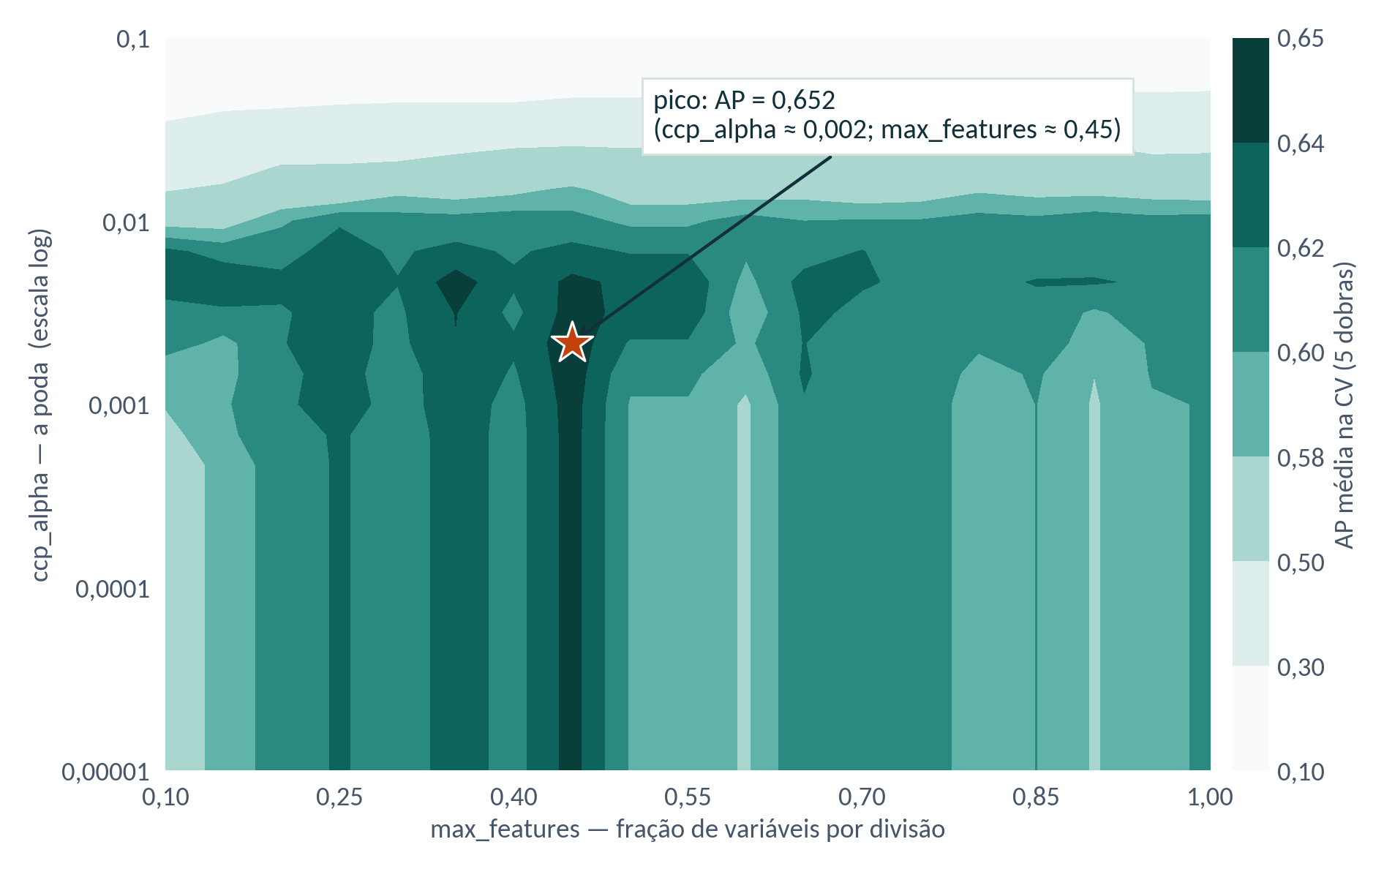
O problema: achar o pico sem ver o mapa
A floresta do lab nas músicas, variando 2 dos seus hiperparâmetros (slide 3). Cada cor = AP média de 5 dobras. 475 combinações × 5 = 2.375 treinos.
O QUE O MAPA ENSINA
Cada ponto custa 5 treinos (uma validação cruzada) e não há fórmula para ir direto ao pico: só medindo. Este mapa inteiro ninguém faz na prática.
A poda manda: sozinha, leva a AP de 0,12 a 0,65 — com ccp_alpha acima de 0,01 a floresta é podada demais e desaba.
max_features muda pouco: na melhor poda, a AP só vai de 0,59 a 0,65. As listras são ruído.
A região boa é larga: com ccp_alpha abaixo de ~0,01, quase tudo passa de 0,58.
A pergunta da aula: com 16, 40 ou 60 medições em vez de 2.375, onde coloco cada uma?
Aula 09 - Consultoria Especializada em Ciência de Dados 1
29/09/2026 · 6

Slide 8
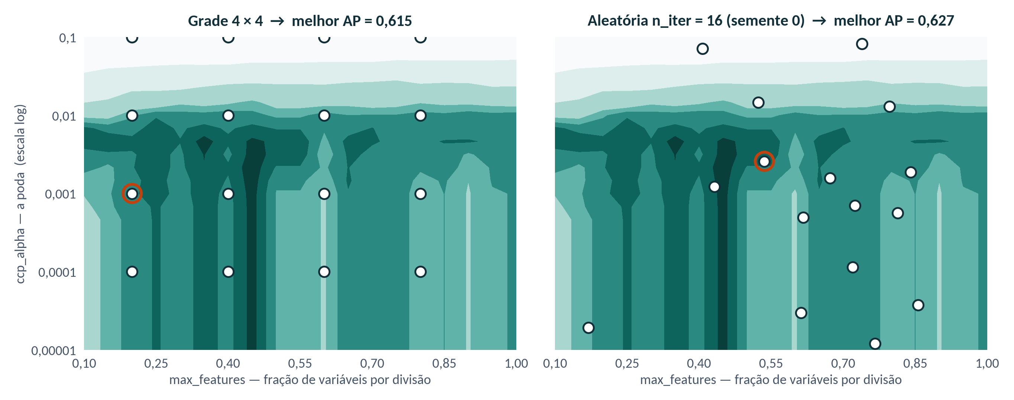
Mesmo orçamento, dois desenhos: 16 medições no relevo das músicas
Os pontos brancos são as medições de cada busca, sobre o mapa do slide anterior. O círculo laranja é a melhor de cada uma.
O QUE ACONTECEU
Grade: só 4 valores de poda, e 2 deles (0,01 e 0,1) na região ruim: metade das 16 medições desperdiçada. Melhor: AP 0,615.
Aleatória (semente 0): 16 valores distintos de cada hiperparâmetro; 4 caíram acima de 0,01. Melhor: 0,627.
Aqui a aleatória ganhou. Sorte da semente 0? O próximo slide responde.
A grade repete cada valor de poda 4 vezes — inclusive os dois ruins. A aleatória nunca repete um valor.
Aula 09 - Consultoria Especializada em Ciência de Dados 1
29/09/2026 · 7

Slide 9
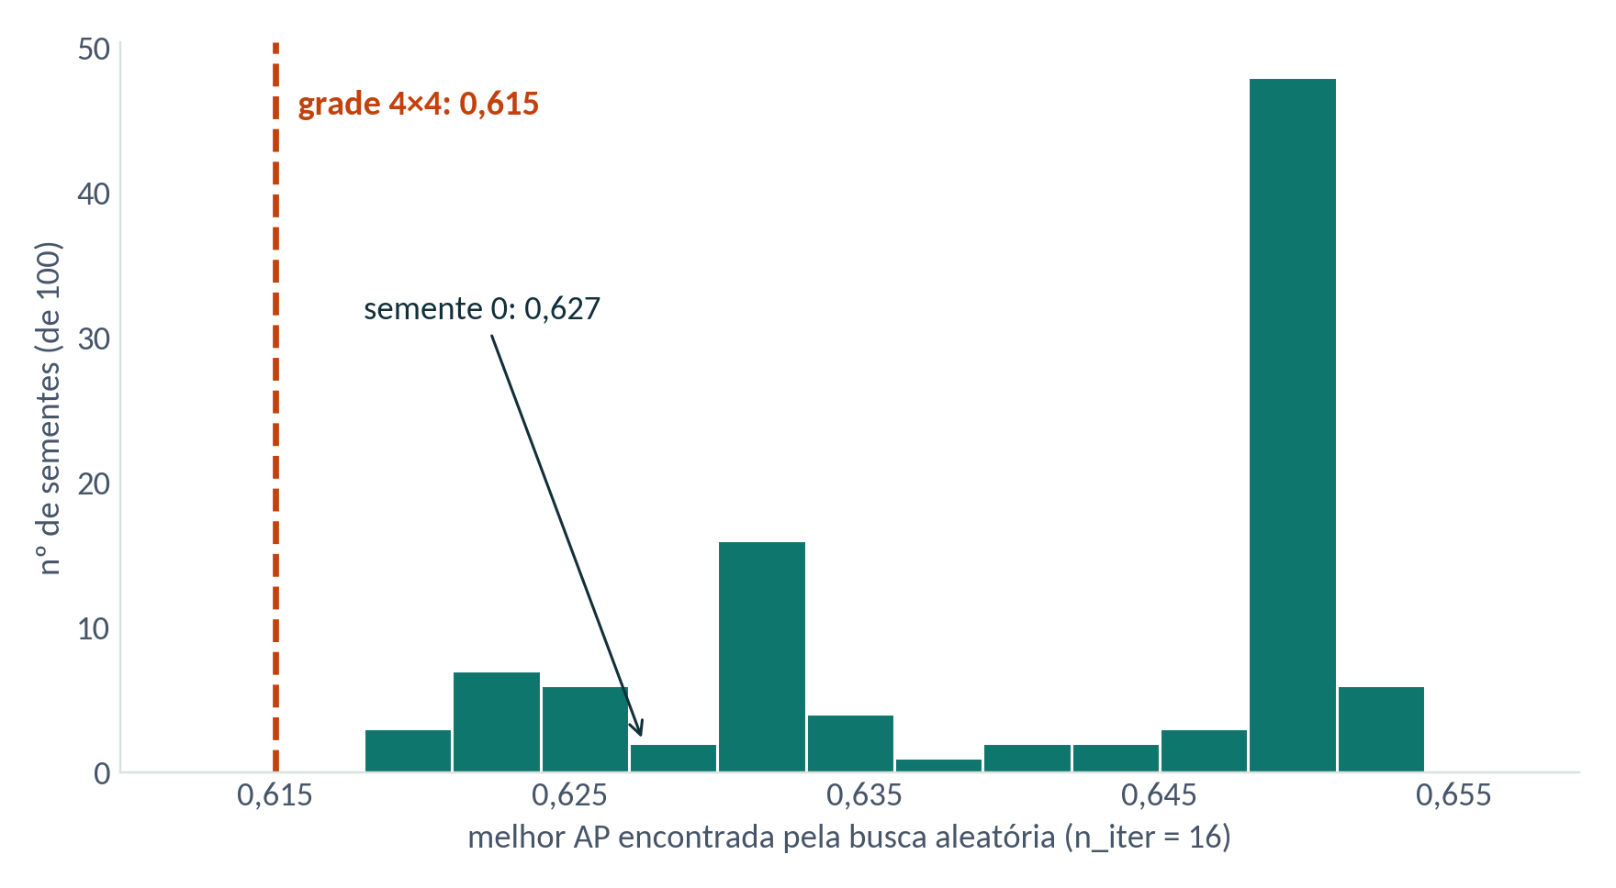
Uma semente não diz nada: repetindo o sorteio 100 vezes
A mesma busca aleatória (n_iter = 16) com 100 sementes diferentes. A linha laranja é a grade 4 × 4.
O QUE AS 100 SEMENTES MOSTRAM
100 de 100 buscas aleatórias ficaram acima da grade (0,615).
Média: 0,640. Pior caso: 0,618. Melhor: 0,654. A semente 0 (0,627) ficou até abaixo da média.
A promessa é de PROBABILIDADE: quase sempre boa, nunca garantida. A pior semente ficou só 0,003 acima da grade.
E a grade? É uma aposta só: os 4 valores de poda que você escolheu são tudo o que ela vai ver.
Por isso se fixa random_state: para reproduzir. Mas não se escolhe a semente pelo resultado; isso seria outra forma de "espiar o teste".
Aula 09 - Consultoria Especializada em Ciência de Dados 1
29/09/2026 · 8

Slide 10
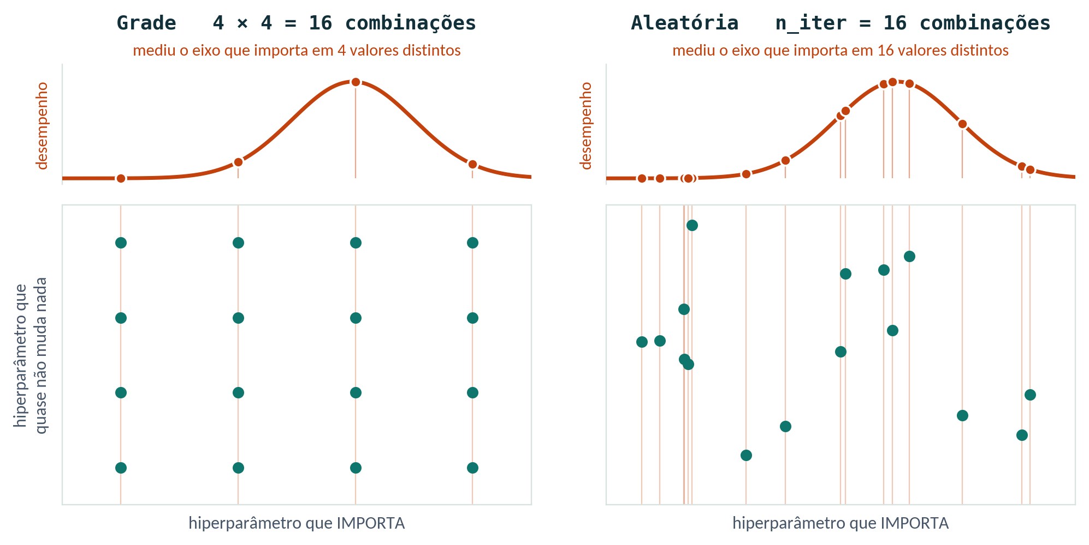
Por que o sorteio vence quando poucos hiperparâmetros importam
O argumento clássico de Bergstra e Bengio (2012), em 16 pontos.
O MECANISMO
Projete os pontos no eixo que importa (como a poda nas músicas).
Grade: os 16 pontos caem em só 4 valores, repetidos 4 vezes. Os 12 extras testaram o eixo que não importa.
Aleatória: cada ponto tem um valor NOVO em cada eixo, então são 16 leituras distintas do eixo que importa.
Com 5 hiperparâmetros e só 1 importante, a grade desperdiça ainda mais.
Nas músicas é exatamente assim: a poda manda e max_features muda pouco. E em geral você não sabe de antemão quem manda.
Aula 09 - Consultoria Especializada em Ciência de Dados 1
29/09/2026 · 9

Slide 11
A conta que explica: 1 − (1 − p)ⁿ
Com n sorteios, qual a chance de pelo menos um cair na região boa, se ela ocupa uma fração p do espaço?
P(nenhum cai) = (1 − p)ⁿ → P(pelo menos um cai na região boa) = 1 − (1 − p)ⁿ
n_iter | região boa = 5% do espaço | músicas: AP ≥ 0,62 = 15%
10 | 1 − 0,95¹⁰ = 40% | 1 − 0,85¹⁰ = 81%
16 | 1 − 0,95¹⁶ = 56% | 1 − 0,85¹⁶ = 93%
30 | 1 − 0,95³⁰ = 79% | 1 − 0,85³⁰ = 99%
60 | 1 − 0,95⁶⁰ = 95% | ≈ 100%
O QUE A CONTA DIZ
O nº de hiperparâmetros não aparece na conta: vale com 2 ou com 20. Na grade, cada hiperparâmetro novo multiplica o custo.
Nas músicas, 16 sorteios dão 93%. E das 100 sementes, 97 passaram de 0,62 — a conta acertou.
Região estreita pede mais orçamento: com 5%, são 60 sorteios para 95%. É assim que se escolhe o n_iter.
A ressalva: "p" é a fração do espaço que VOCÊ definiu. Faixa mal escolhida encolhe a região boa — é o assunto da Parte 2.
Aula 09 - Consultoria Especializada em Ciência de Dados 1
29/09/2026 · 10

Slide 12
2
PARTE 2
RandomizedSearchCV
Distribuições no lugar de listas, faixas bem escolhidas e a leitura da saída.
Aula 09 - Consultoria Especializada em Ciência de Dados 1
29/09/2026 · 11

Slide 13
De listas para distribuições
Na grade você lista valores; na aleatória você diz DE ONDE sortear. As distribuições vêm do scipy.stats, a biblioteca de estatística do Python.
distribuição (scipy.stats) | sorteia | use para | exemplo
randint(a, b) | inteiros de a até b − 1, todos com a mesma chance | contagens | max_depth: randint(2, 15)
uniform(início, largura) | reais em [início, início + largura] | frações e proporções | max_features: uniform(0.3, 0.6)
loguniform(a, b) | reais de a até b, com a mesma chance em cada ORDEM DE GRANDEZA | o que varia por fator de 10 | C: loguniform(1e-2, 1e2)
lista [..] | um item da lista, todos com a mesma chance | categorias | class_weight: [None, "balanced"]
ATENÇÃO À ASSINATURA DO uniform
uniform(0.3, 0.6) sorteia entre 0,3 e 0,9 (início + largura), e não entre 0,3 e 0,6. É o erro mais comum na montagem do dicionário.
No código, 1e-2 = 0,01 e 1e2 = 100 (notação científica: o número depois do "e" é a potência de 10).
Aula 09 - Consultoria Especializada em Ciência de Dados 1
29/09/2026 · 12

Slide 14
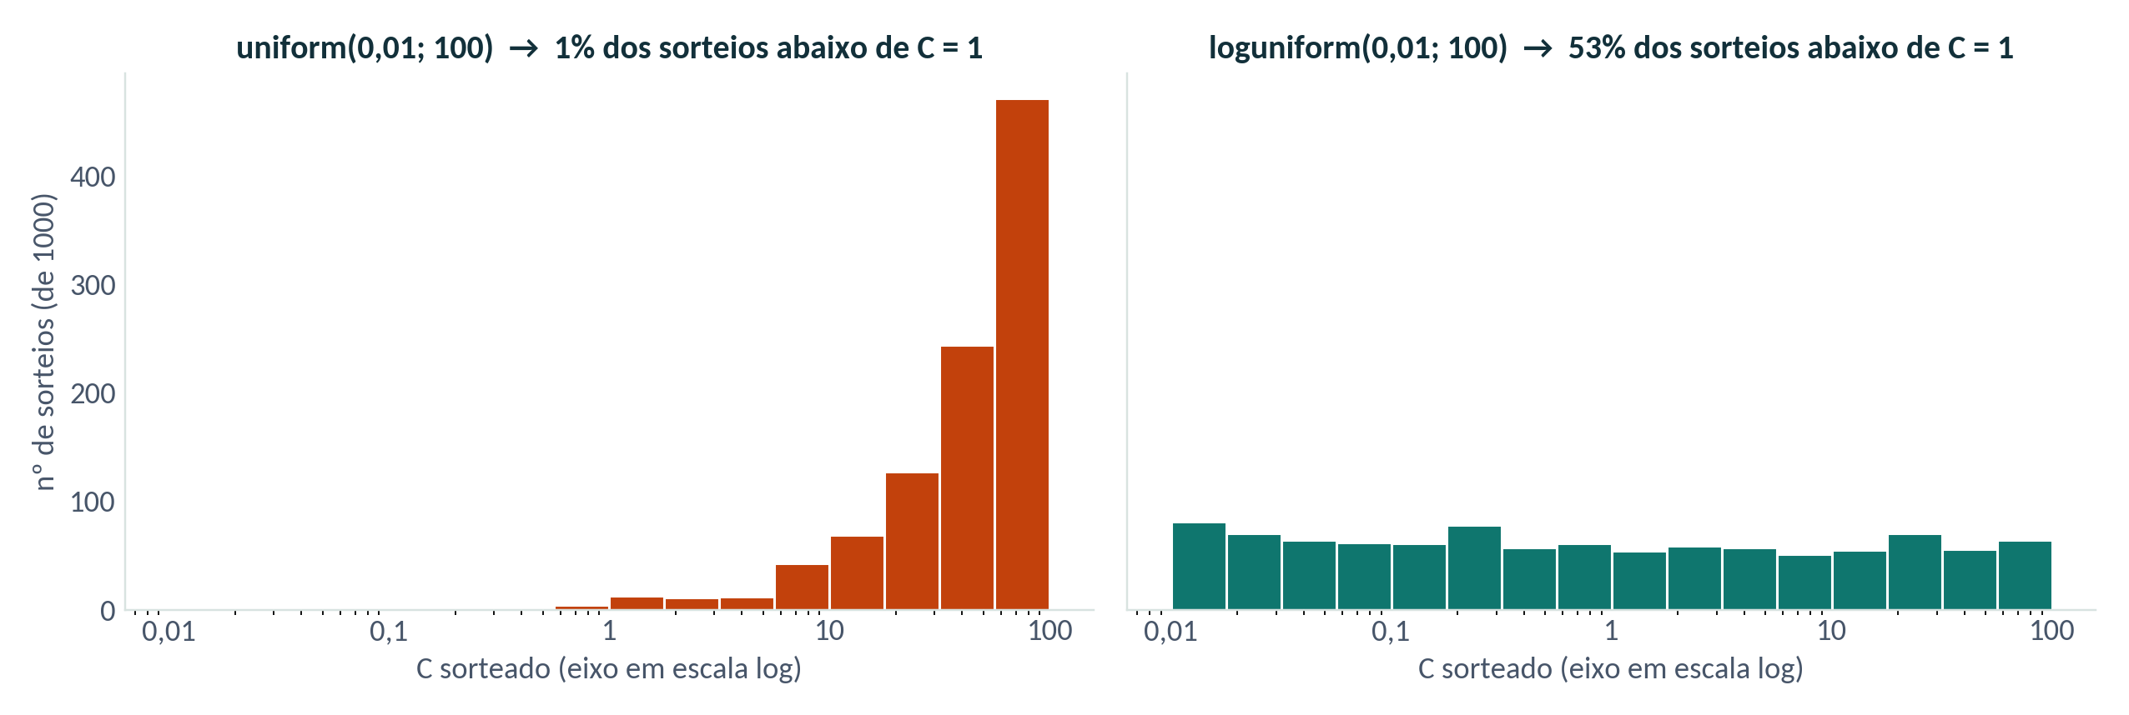
Exemplo na mão: por que o C se sorteia em escala log
O C da regressão logística (Aula 08), na faixa [0,01; 100]: são 4 ordens de grandeza. Onde caem os sorteios?
faixa de C | uniform: chance | loguniform: chance
0,01 a 0,1 | 0,09% | 25%
0,1 a 1 | 0,9% | 25%
1 a 10 | 9% | 25%
10 a 100 | 90% | 25%
A CONTA
uniform: a chance é proporcional ao TAMANHO do trecho. O trecho de 10 a 100 tem 90 das 99,99 unidades: 90%.
loguniform: sorteia o EXPOENTE uniformemente entre −2 e 2. Cada ordem de grandeza recebe 1/4.
Nas músicas a poda boa fica abaixo de 0,01. Num uniform(0; 0,1), 90% dos sorteios cairiam acima de 0,01 — na região onde a floresta desaba.
Aula 09 - Consultoria Especializada em Ciência de Dados 1
29/09/2026 · 13

Slide 15
A faixa também é decisão sua
Faixa larga demais desperdiça orçamento; estreita demais deixa o pico de fora.
O QUE ACONTECEU NA SEMENTE 0
COMO ESCOLHER A FAIXA
Faixa usada: ccp_alpha em loguniform(0,00001; 0,1), ou seja, 4 ordens de grandeza.
A região ruim (acima de 0,01) ocupa 1 dessas 4: 25% dos sorteios em média.
Na semente 0 foram 4 de 16 — exatamente o esperado. É o preço de não saber a escala de antemão.
Com a faixa de 0,00001 a 0,01 (3 ordens), todo o orçamento teria ido para a região útil.
Comece largo e em log quando não souber a escala: é barato descobrir onde fica a região boa.
Use o que já se sabe: documentação, defaults e resultados anteriores (o default da floresta é ccp_alpha = 0, sem poda).
Olhe onde os melhores caíram. Se eles encostam na borda da faixa, o pico pode estar FORA: amplie.
Depois estreite (Parte 3): a segunda rodada gasta o orçamento só onde vale a pena.
O sorteio só é esperto dentro do espaço que você deu a ele. Definir o espaço continua sendo trabalho de cientista de dados.
Aula 09 - Consultoria Especializada em Ciência de Dados 1
29/09/2026 · 14

Slide 16
RandomizedSearchCV na prática: as músicas
Cada argumento é uma peça de uma aula anterior.
from scipy.stats import loguniform, uniform
from sklearn.model_selection import RandomizedSearchCV, StratifiedKFold
from sklearn.ensemble import RandomForestClassifier
pipe = Pipeline([("esc", StandardScaler()), # Aula 05: sem vazar
("clf", RandomForestClassifier(random_state=0))])
dist = {"clf__ccp_alpha": loguniform(1e-5, 1e-1), # a poda, em log
"clf__max_features": uniform(0.1, 0.8)} # de 0,1 a 0,9
cv = StratifiedKFold(5, shuffle=True, random_state=0) # Aulas 06-07
busca = RandomizedSearchCV(pipe, dist, n_iter=40, cv=cv, # orçamento: 40 × 5
scoring="average_precision", # Aulas 03-04
random_state=0, n_jobs=-1) # reprodutível; usa todos os núcleos
busca.fit(X_tr, y_tr) # o teste fica guardado
O RESULTADO NAS MÚSICAS
best_score_ = 0,652 com ccp_alpha ≈ 0,0019 e max_features ≈ 0,45 — o pico do mapa. Custo: 40 × 5 = 200 treinos, contra 2.375 do mapa inteiro.
O prefixo "clf__" aponta para o passo "clf" do Pipeline, exatamente como na grade da Aula 08.
Aula 09 - Consultoria Especializada em Ciência de Dados 1
29/09/2026 · 15

Slide 17
Lendo a saída: o pódio e o ruído
cv_results_ ordenado pelo rank: as 5 primeiras da busca com n_iter = 16 (semente 0).
rank | ccp_alpha | max_features | AP média | ± desvio (5 dobras)
1 | 0,0026 | 0,54 | 0,627 | 0,118
2 | 0,0005 | 0,62 | 0,618 | 0,104
2 | 0,00003 | 0,61 | 0,618 | 0,104
4 | 0,0012 | 0,43 | 0,616 | 0,112
5 | 0,0007 | 0,72 | 0,613 | 0,112
COMO LER
Os 5 primeiros empatam: diferença de 0,014; desvio de ±0,11.
É o platô (Aula 08): o 1º lugar ganhou em parte por sorte.
Os dois 2º são o mesmo modelo: 0,62 e 0,61 de 18 variáveis dão 11 por pergunta, e as duas podas quase não cortam.
res = pd.DataFrame(busca.cv_results_).sort_values("rank_test_score")
res[["param_clf__ccp_alpha", "param_clf__max_features", "mean_test_score", "std_test_score"]].head()
Na dúvida, prefira a configuração mais simples ou mais estável (menor desvio). best_params_ é só a primeira linha desta tabela.
Aula 09 - Consultoria Especializada em Ciência de Dados 1
29/09/2026 · 16

Slide 18
3
PARTE 3
Refinar e reportar
Do grosso ao fino, e a nota que se pode prometer.
Aula 09 - Consultoria Especializada em Ciência de Dados 1
29/09/2026 · 17

Slide 19
Grade ou aleatória? Na prática, as duas, em sequência
PREFIRA A GRADE QUANDO
PREFIRA A ALEATÓRIA QUANDO
Poucos eixos discretos — 2 ou 3 hiperparâmetros, com poucos valores cada.
Você quer cobrir TUDO — o espaço é pequeno e cabe inteiro no orçamento.
Está refinando — uma grade pequena em volta de uma região já conhecida.
Espaço grande ou contínuo — muitos hiperparâmetros, ou valores reais.
Orçamento fixo — você decide o custo (n_iter), e não a grade.
Não sabe quem importa — o sorteio testa valores novos em todos os eixos.
A RECEITA DO GROSSO AO FINO (coarse-to-fine)
1. Aleatória larga, em log, para descobrir onde fica a região boa.
2. Grade pequena em volta dos melhores pontos, para confirmar e refinar.
3. Pare quando os números virarem platô: refinar dentro do ruído é gastar orçamento à toa.
É o mapa da neblina: primeiro saltos longos para achar a encosta certa, depois passos curtos perto do cume.
Aula 09 - Consultoria Especializada em Ciência de Dados 1
29/09/2026 · 18

Slide 20
Exemplo: o refino nas músicas
Grade 4 × 4 em volta do melhor ponto da aleatória (ccp_alpha ≈ 0,0019, max_features ≈ 0,45).
ccp_alpha \ max_features | 0,30 | 0,45 | 0,60 | 0,75
0,00095 | 0,610 | 0,649 | 0,577 | 0,612
0,0019 | 0,620 | 0,652 | 0,595 | 0,608
0,0038 | 0,625 | 0,649 | 0,583 | 0,614
0,0076 | 0,620 | 0,628 | 0,607 | 0,607
O QUE O REFINO MOSTROU
Todas as 16 células ficaram entre 0,577 e 0,652.
A melhor (0,652) é o próprio ponto que a aleatória já tinha achado: o refino não encontrou nada melhor. E as diferenças cabem no desvio de ±0,12.
Conclusão honesta: é um platô. A busca já tinha achado a região boa; refinar mais não ajuda.
Na Aula 10 (curvas de validação) vamos olhar um hiperparâmetro de cada vez para enxergar esse platô com clareza.
Aula 09 - Consultoria Especializada em Ciência de Dados 1
29/09/2026 · 19

Slide 21
Buscar sem se enganar: o best_score_ é otimista
Quem escolhe não mede (Aula 07). Três números da mesma busca nas músicas (n_iter = 40).
número | valor | de onde vem | serve para
best_score_ | 0,652 | o MÁXIMO de 40 médias de CV, na mesma validação que escolheu | escolher os hiperparâmetros
nested CV (5 × 5) | 0,615 ± 0,126 | a busca inteira refeita em 5 rodadas; cada rodada mede numa dobra que a busca não viu | estimar o desempenho do PROCEDIMENTO
teste guardado | 0,711 | o best_estimator_ tocando o teste uma única vez (Aula 05) — só 38 hits: uma medição com muito ruído | a confirmação final
externo = StratifiedKFold(5, shuffle=True, random_state=1)
notas = cross_val_score(busca, X_tr, y_tr, cv=externo,
scoring="average_precision") # a busca
POR QUE O best_score_ SOBE
É o máximo de 40 notas ruidosas (maldição do vencedor, Aula 07). O teste, 0,711, cai dentro da faixa das notas externas.
Notas externas da nested: 0,635 · 0,623 · 0,793 · 0,626 · 0,398. Com tanta dispersão, reporte média ± desvio — um número só engana.
Aula 09 - Consultoria Especializada em Ciência de Dados 1
29/09/2026 · 20

Slide 22
4
PARTE 4
Buscas com memória e AutoML
O que vem depois da aleatória, e até onde a automação vai.
Aula 09 - Consultoria Especializada em Ciência de Dados 1
29/09/2026 · 21

Slide 23
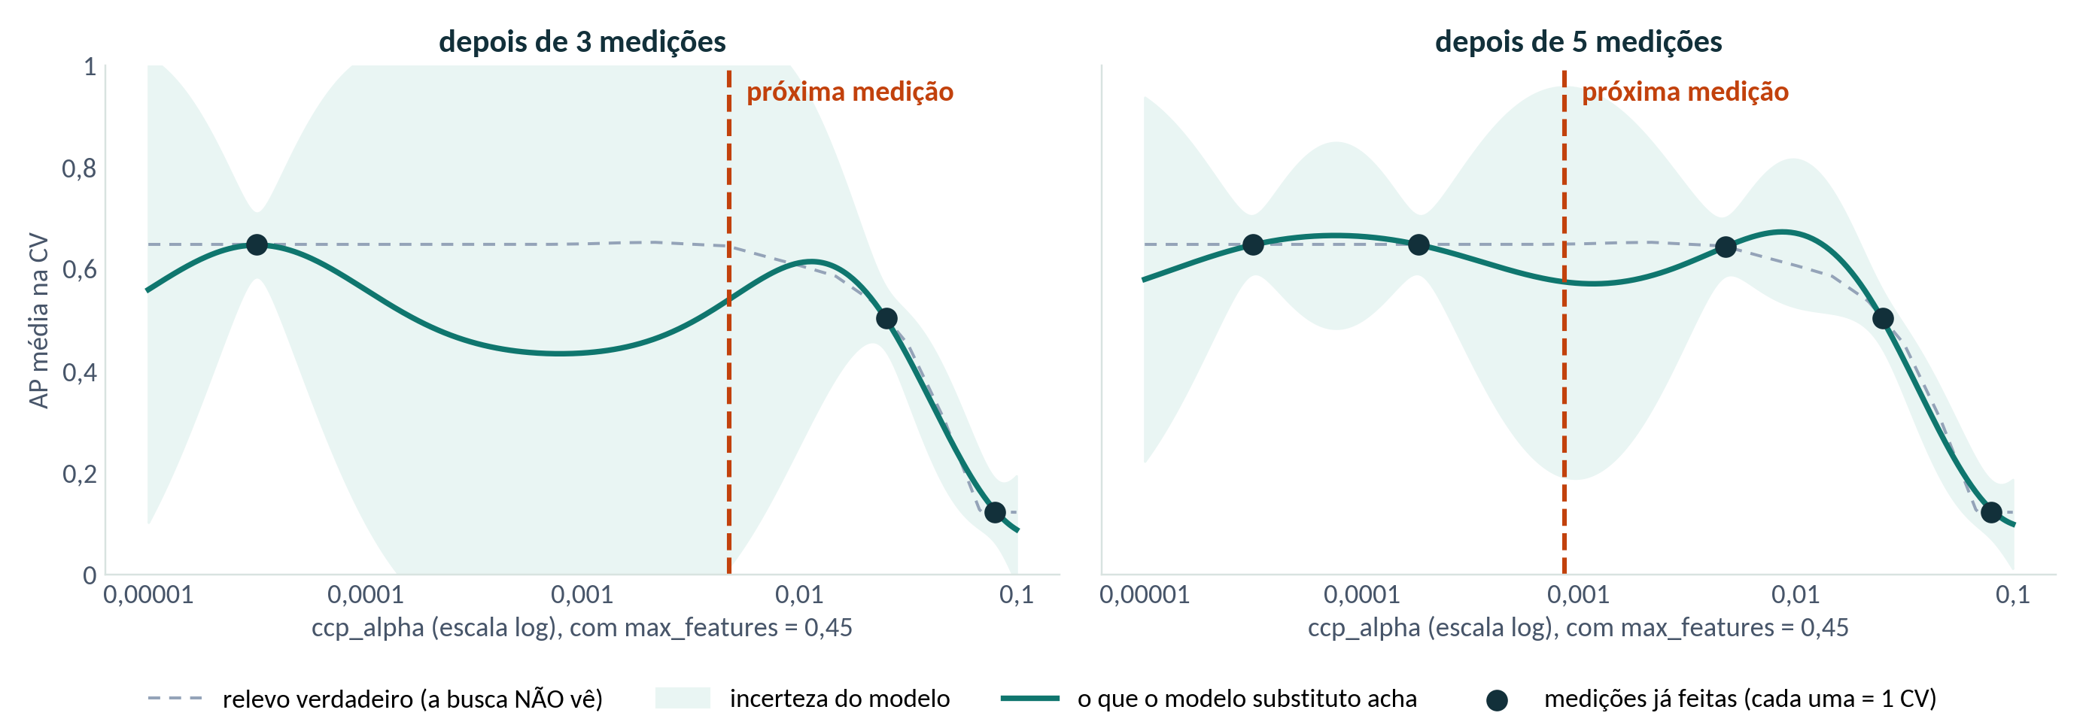
Otimização bayesiana: a busca que aprende com as medições
Grade e aleatória não têm memória: a 40ª tentativa ignora as 39 anteriores. A bayesiana usa todas.
COMO ELA DECIDE
1. Modelo substituto: com as medições já feitas, ajusta um modelo barato de "poda → AP", com incerteza (a faixa clara).
2. Onde medir: onde o modelo prevê nota alta OU onde ele está muito incerto.
Esquerda: com 3 medições, há um buraco enorme entre 0,00003 e 0,025. Ela vai EXPLORAR ali, onde pode haver algo melhor.
Direita: com 5 medições, as boas estão todas abaixo de 0,01. Ela vai APROVEITAR: medir entre elas (perto de 0,001).
Mesmo relevo das músicas (um corte com max_features = 0,45). Ferramentas: Optuna, scikit-optimize. Em detalhe, só em Ciência de Dados 2.
Aula 09 - Consultoria Especializada em Ciência de Dados 1
29/09/2026 · 22

Slide 24
Três jeitos de gastar o mesmo orçamento
 | grade | aleatória | bayesiana
onde mede | quadriculado fixo | pontos sorteados | onde o modelo substituto indica
memória | nenhuma | nenhuma | usa todas as medições anteriores
dá para rodar as tentativas ao mesmo tempo? | sim, todas de uma vez | sim, todas de uma vez | pouco: cada ponto depende dos anteriores
o custo cresce com o nº de hiperparâmetros? | sim, multiplica | não: n_iter × dobras | não: n_iter × dobras
brilha quando | espaço pequeno e discreto | espaço grande, poucos eixos importam | cada avaliação é MUITO cara (horas)
no scikit-learn | GridSearchCV | RandomizedSearchCV | fora do sklearn (Optuna, skopt)
A bayesiana economiza tentativas, mas cada uma espera a anterior. Com tentativas rápidas e um computador com vários núcleos, a aleatória costuma bastar.
Aula 09 - Consultoria Especializada em Ciência de Dados 1
29/09/2026 · 23

Slide 25
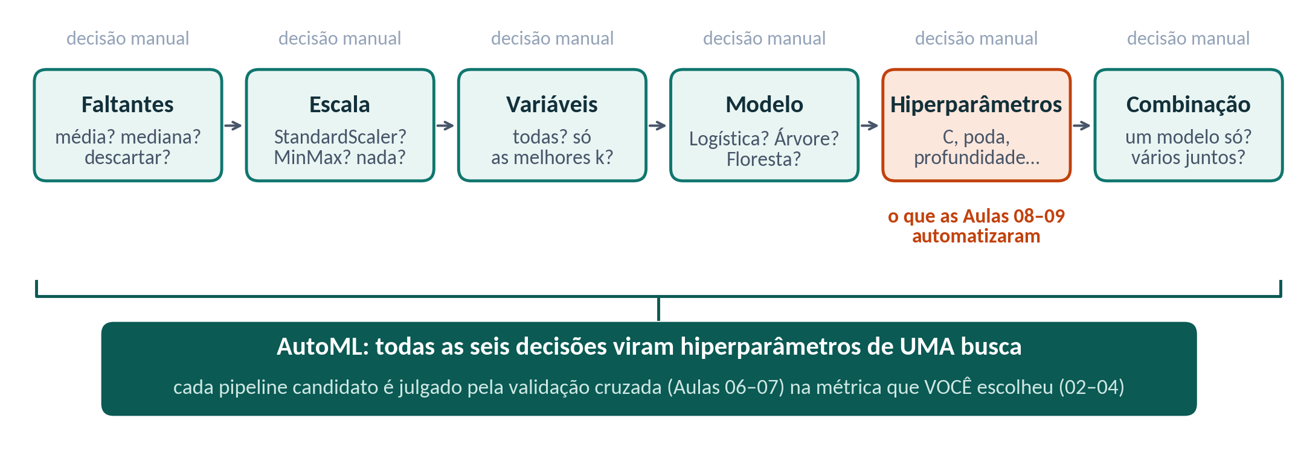
AutoML: e se TODAS as decisões virassem hiperparâmetros?
Até aqui automatizamos uma etapa do pipeline. O AutoML automatiza a montagem inteira.
A IDEIA
O gargalo: tratar faltantes, escalar, escolher variáveis e escolher o modelo continuam sendo decisões manuais, no mesmo Pipeline da Aula 05.
O AutoML trata cada decisão como mais um eixo do espaço de busca. Na literatura, isso se chama CASH: escolha conjunta de algoritmo e hiperparâmetros.
O motor é o de hoje: sorteio ou bayesiana, com validação cruzada julgando cada pipeline.
Ferramentas: auto-sklearn, TPOT, FLAML, H2O. Todas são uma busca muito grande sobre pipelines inteiros.
Aula 09 - Consultoria Especializada em Ciência de Dados 1
29/09/2026 · 24

Slide 26
O que o AutoML NÃO automatiza
O motor é validação cruzada. Tudo o que está fora dela continua sendo decisão sua.
A MÁQUINA FAZ
VOCÊ AINDA DECIDE
Testa milhares de pipelines com validação cruzada, em paralelo.
Escolhe pré-processamento, modelo e hiperparâmetros.
Registra tudo: cada tentativa fica num log, o que dá rastreabilidade e reprodutibilidade.
O problema e a métrica: AP ou acurácia? Quanto custa cada erro? (Aulas 02–04)
O esquema de validação: estratificado, por grupo, temporal? (Aulas 06–07)
O que pode entrar no modelo: nas músicas, a coluna popularidade dá AP 0,936 contra 0,721, porque ela praticamente define o hit (vazamento, Aula 01). O AutoML adoraria usá-la.
A nota honesta: mais tentativas deixam o best_score_ mais otimista. A nested CV ou o teste guardado continuam obrigatórios.
A tecnologia navega o relevo; quem desenha o mapa (dados, métrica, validação) é você.
Aula 09 - Consultoria Especializada em Ciência de Dados 1
29/09/2026 · 26

Slide 27
Erros comuns e boas práticas
ERROS COMUNS
BOAS PRÁTICAS
Sortear em escala linear o que varia por ordem de grandeza (C, ccp_alpha).
Faixa larga demais, que gasta o orçamento na região ruim, ou estreita demais, que deixa o pico de fora.
n_iter minúsculo diante do espaço: a conta 1 − (1 − p)ⁿ não fecha.
Buscar fora do Pipeline: o pré-processamento vê a dobra de validação e vaza.
Reportar o best_score_ como resultado final, ou escolher a semente pelo resultado.
Deixar o AutoML usar uma coluna que vaza o alvo.
loguniform para o que varia por fator de 10; randint para contagens; listas para categorias.
Aleatória larga primeiro; grade pequena para confirmar; pare no platô.
Escolha o n_iter pela conta de probabilidade, não no chute.
Sempre a busca sobre o Pipeline, com o scoring da métrica que importa.
Reporte a nested CV (média ± desvio) ou o teste guardado; fixe o random_state.
Revise as variáveis antes de automatizar qualquer coisa.
Na próxima (Aula 10): curvas de validação. Um hiperparâmetro de cada vez, treino × validação, para diagnosticar sub e sobreajuste.
Aula 09 - Consultoria Especializada em Ciência de Dados 1
29/09/2026 · 27

